Slide 2
RESULTADOS DEL MAPEO NACIONAL INSTITUCIONAL 2017
TRABAJO REALIZADO EN BASE A 28 INSTITUCIONES QUE TIENEN COBERTURA
EN EL DEPARTAMENTO DE COLÓN

Slide 3
Cuadro No. 1
No. | Instituciones que tienen cobertura a el departamento de Colón
1 | Ayuda en Acción
2 | Aceites y Derivados S.A.
3 | Asociación Comunidad para los niños huerfanos
4 | Asociación de Ecologistas con Amor por Sonaguera
5 | Asociación Hondureña Mujer y Familia San Pedro Sula
6 | Asociación Nacional para el Fomento de la Agroecología
7 | Centro de Crecimiento de Recursos Humanos
8 | Centro de Promoción en Salud y Asistencia Familiar
9 | Centro familiar Educativo para el Desarrollo de Honduras Olancho, San Esteban
10 | Comisión Acción Social Menonita San Pedro Sula
11 | Comisionado Nacional de los Derechos Humanos
12 | Compañia Hijas de la Caridad
13 | Confederación Hondureña de Cooperativas
14 | Cooperativa Sagrada Familia
15 | Cruz Roja Hondureña
16 | Departamento de Organización Comunitaria y Atención Ciudadana
17 | Equipo de Reflexión, Investigación y Comunicación
18 | Establecimiento de Salud Metropolitano "Consejería Familiar"
19 | Foodfirst Information & Action Network-Honduras
20 | Fundación Fé y Alegría
21 | Fundación Hondureña de Investigación Agrícola
22 | Hábitat para la Humanidad
23 | Instituto Nacional de Formación Profesional
24 | Mancomunidad de Municipios Garifunas de Honduras
25 | Pastoral Social CARITAS Diócesis de Trujillo
26 | Programa de Educación Básica Integral Campesina
27 | Save the Children Honduras
28 | Tribunal Supremo Electoral
*

Slide 4
DATOS GENERALES
*Porcentaje en relación a 28 instituciones que tienen cobertura en Colón.

Slide 5
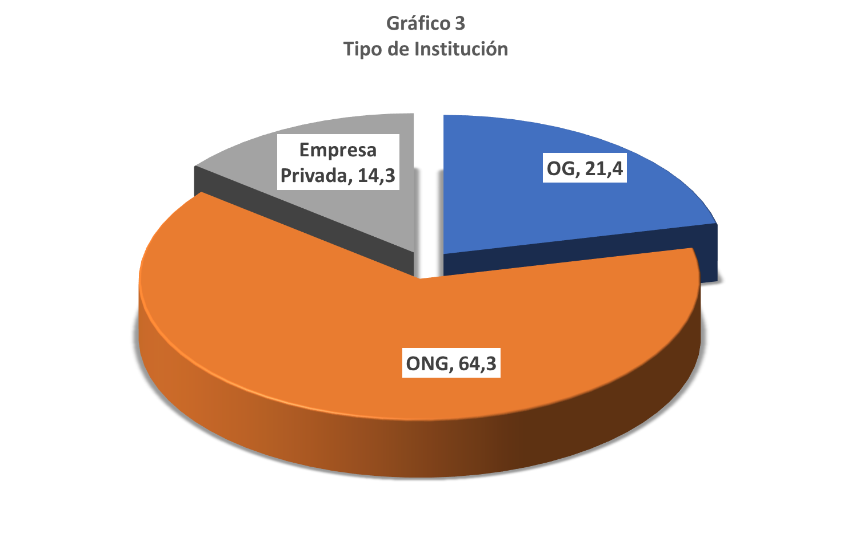
*Porcentaje en relación a 28 instituciones que tienen cobertura en Colón.

Slide 6
COBERTURA POR OPCIÓN EDUCATIVA NO FORMAL
*Porcentaje en relación a 28 instituciones que tienen cobertura en Colón desglosada así: 1 en EIT, 26 en SNB y 6 en inserción laboral.

Slide 7
EDUCACIÓN INSERCIÓN PARA EL MUNDO DEL TRABAJO
*Porcentaje en relación a 6 instituciones que hacen educación Inserción al Mundo del Trabajo

Slide 8
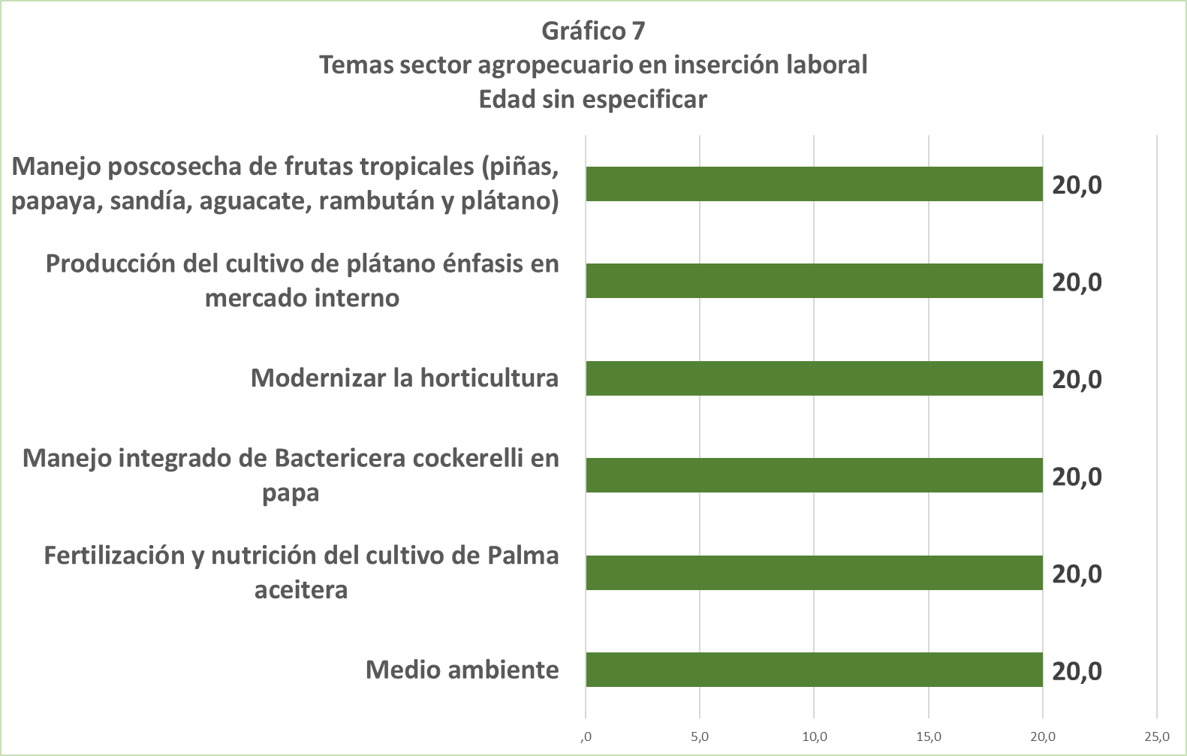
*Porcentaje en relación a 5 instituciones que atienden población sin especificar edad en inserción laboral

Slide 9
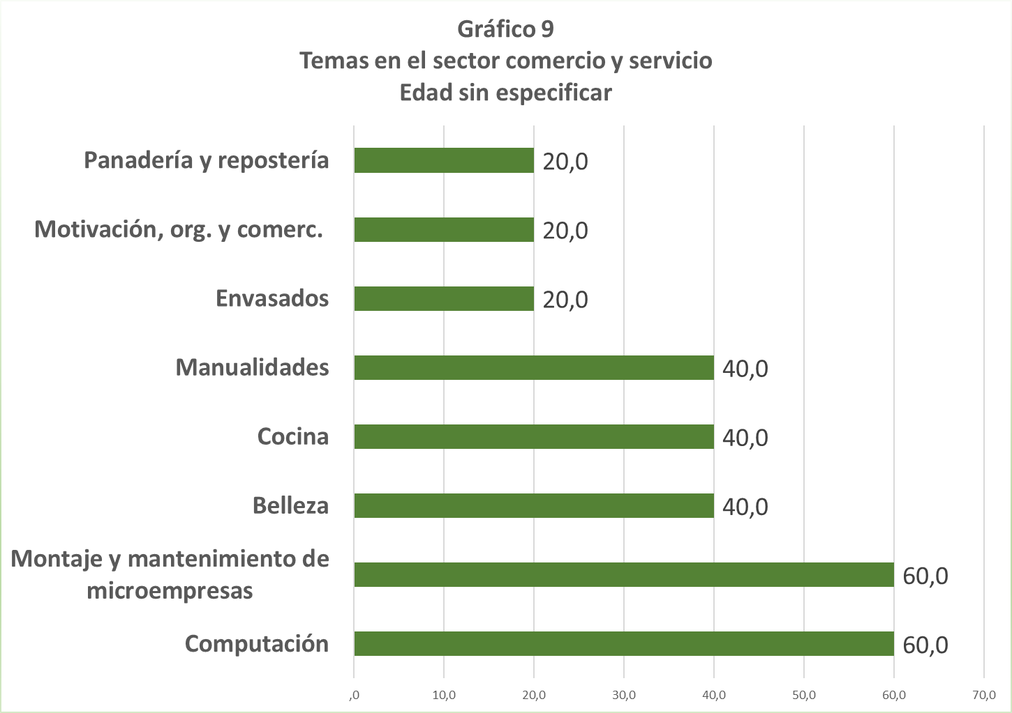
*Porcentaje en relación a 5 instituciones que atienden población sin especificar edad en inserción laboral.

Slide 10
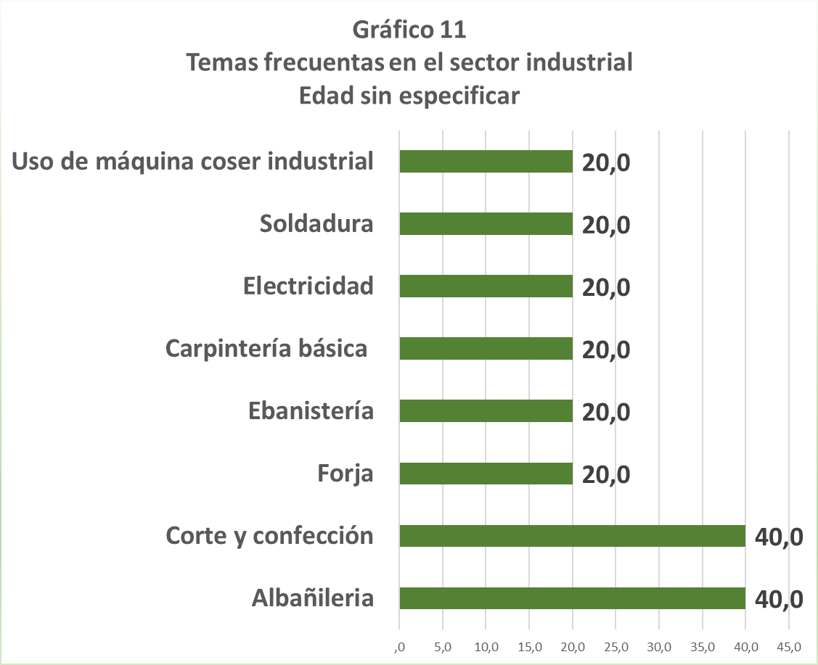
*Porcentaje en relación a 5 instituciones que atienden población sin especificar edad en inserción laboral.

Slide 11
EDUCACIÓN PARA LA SATISFACCIÓN DE NECESIDADES BÁSICAS
*26 instituciones que trabajan la opción de Satisfacción de Necesidades Básicas en el departamento de Colón.

Slide 12
*Porcentaje en relación a 18 instituciones que atienden población sin una edad específica en la opción de satisfacción de necesidades básicas, se registraron 16 temas.

Slide 13
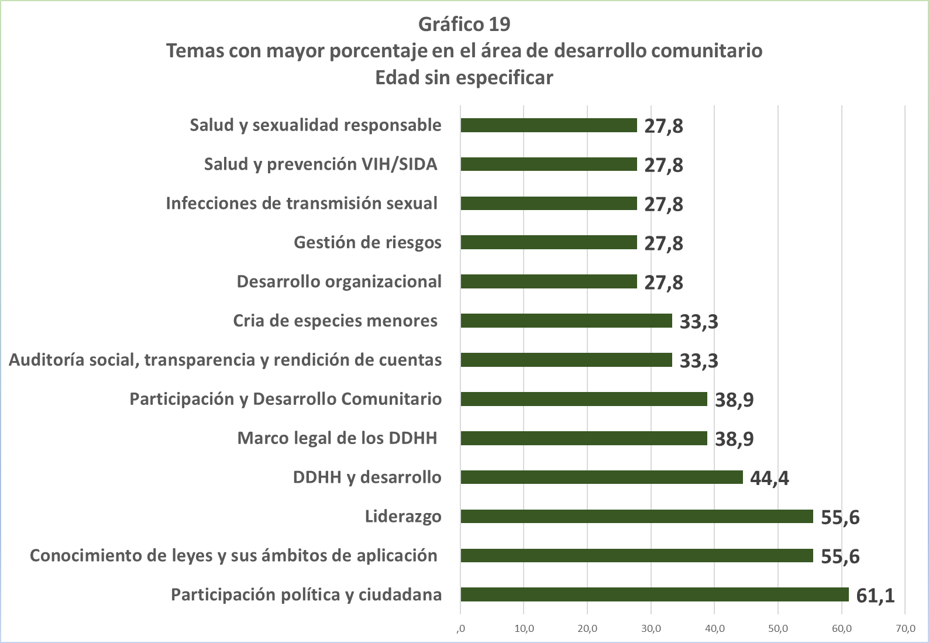
*Porcentaje en relación a 18 instituciones que atienden población sin una edad específica en la opción de satisfacción de necesidades básicas, se registraron 71 temas.

Slide 14
COBERTURA MUNICIPAL EN EDUCACIÓN INFANTIL TEMPRANA
Cuadro No. 20
Cobertura Municipal en Colón Educación Infantil Temprana Edad 0-3 años | Frecuencia | Porcentaje
Balfate | 1 | 100,0
Iriona | 1 | 100,0
Santa Fe | 1 | 100,0
Sonaguera | 1 | 100,0
*Una institución atiende población de 0-3 años en la opción en Educación Infantil Temprana.

Slide 15
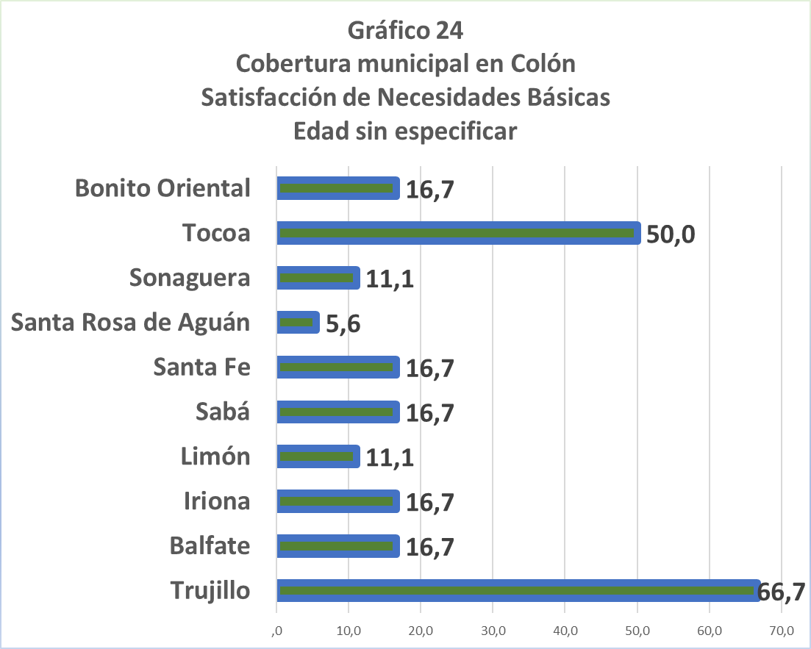
COBERTURA MUNICIPAL EN EDUCACIÓN PARA LA SATISFACCIÓN DE NECESIDADES BÁSICAS
*Porcentaje en relación a 18 instituciones que atienden población sin edad específica en la opción de SNB.

Slide 16
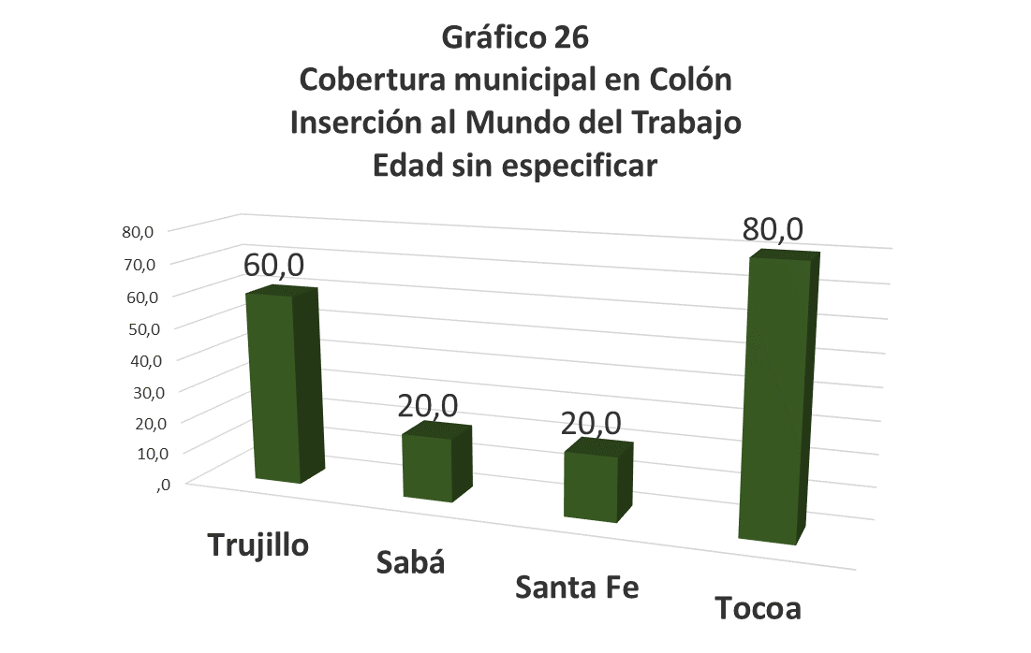
COBERTURA MUNICIPAL EN EDUCACIÓN INSERCIÓN AL MUNDO DEL TRABAJO
*Porcentaje en relación a 5 instituciones que atienden población sin edad específica en la opción de Inserción al Mundo del Trabajo

Slide 17
ATENCIÓN POR GRUPOS DE EDAD
*Porcentaje en relación a 28 instituciones que tienen cobertura en Colón.

Slide 18
Cuadro No. 28
Atención por grupo poblacional Edad de 0-3 años | Frecuencia | Porcentaje
Diversa | 1 | 100,0
*Solamente una institución atiende población de 0-3 años.

Slide 19
Cuadro No. 29
Atención por grupo poblacional Edad de 4-14 años | Frecuencia | Porcentaje
Diversa | 3 | 60,0
Etnias | 1 | 20,0
Riesgo social | 1 | 20,0
*Porcentaje en relación a 5 instituciones que atienden población en edad de 4-14 años.

Slide 20
Cuadro No. 30
Atención por grupo poblacional 1 Edad de 15-30 años | Frecuencia | Porcentaje
Diversa | 5 | 83,3
Etnias | 1 | 16,7
Riesgo social | 1 | 16,7
*Porcentaje en relación a 6 instituciones que atienden población de 15-30 años.

Slide 21
Cuadro No. 31
Atención por grupo poblacional Edad de 31-59 años | Frecuencia | Porcentaje
Diversa | 3 | 75,0
Etnias | 2 | 50,0
*Porcentaje en relación a 4 instituciones que atienden población de 31-59 años

Slide 22
ATENCIÓN POR SEXO

Slide 23
ATENCIÓN POR ORIGEN

Slide 24
FORMACIÓN DE FORMADORES
*En total suman 2419 educadores.

Slide 25
EDUCADORES TÉCNICOS POR OPCIÓN EDUCATIVA
Cuadro No. 35
Opción Educativa | Número de educadores técnicos | Porcentaje
Satisfacción de Necesidades Básicas | 22 | 78,6
Inserción al Mundo del Trabajo | 7 | 25,0

Slide 26
Cuadro No. 36
Opción Educativa | Número de educadores voluntarios | Porcentaje
Educación Infantil Temprana | 1 | 3,6
Satisfacción de Necesidades Básicas | 10 | 35,7

Slide 27
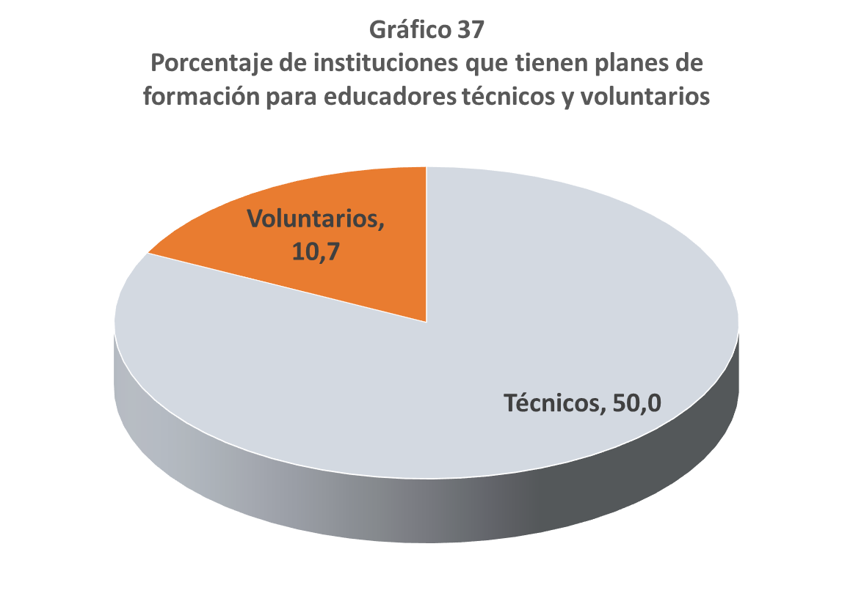
PLANES DE FORMACIÓN PARA EDUCADORES/AS

Slide 28
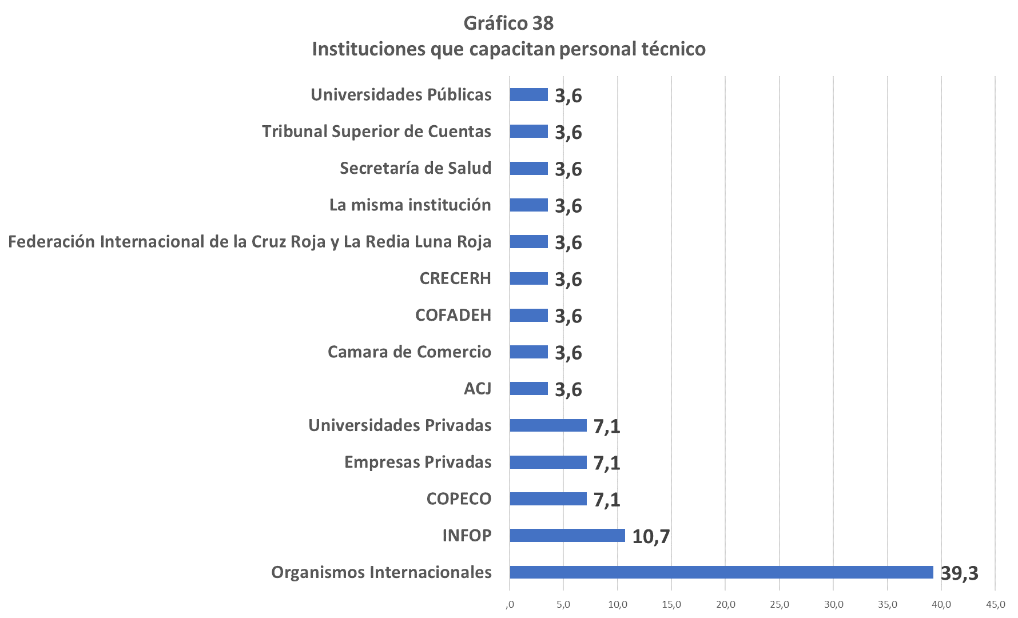
INSTITUCIONES QUE CAPACITAN A EDUCADORES/AS

Slide 29
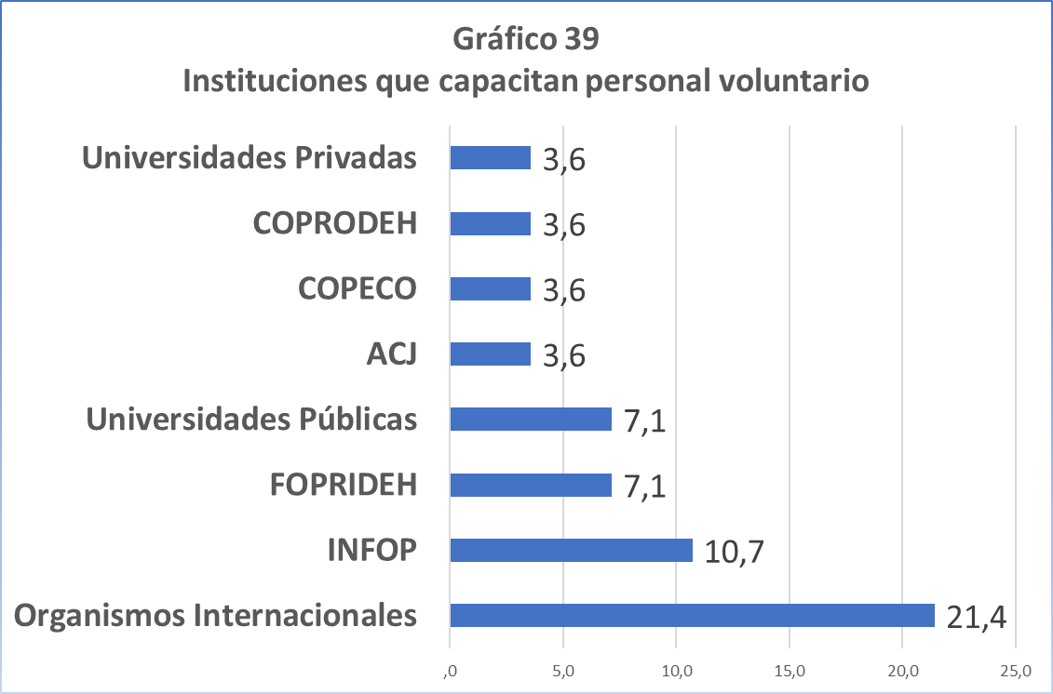

Slide 30
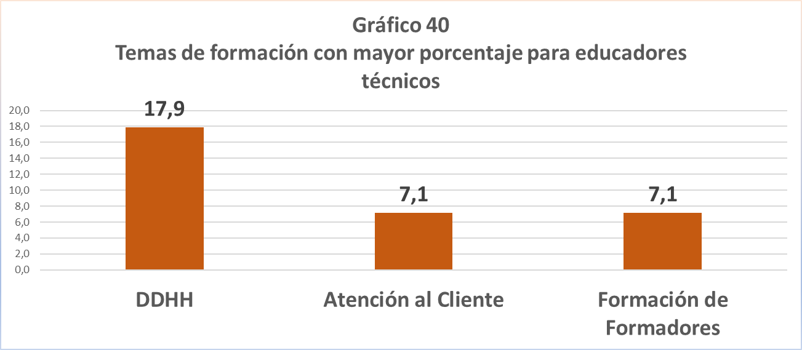
TEMAS DE FORMACIÓN PARA EDUCADORES/AS
*En las 28 instituciones se identificaron 42 temas de formación a educadores técnicos.

Slide 31
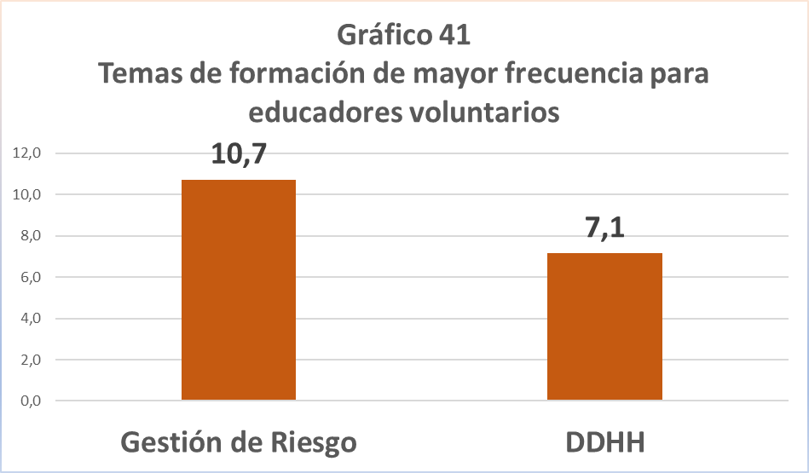
*Se registraron 20 temas de formación para educadores voluntarios.

Slide 32
PASOS PARA EL DISEÑO CURRICULAR

Slide 33
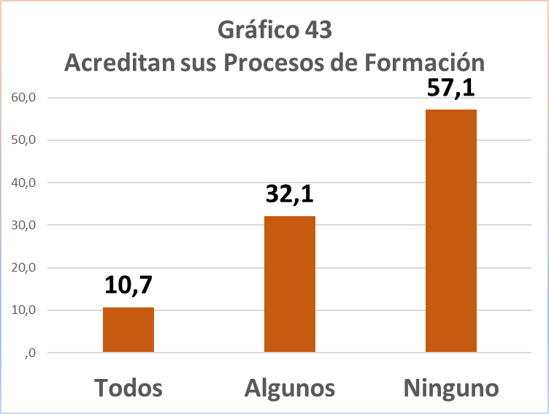
ACREDITACIÓN
*De las 28 instituciones que tienen cobertura en Colón solamente 3 acreditan todos sus programas, 9 algunos procesos y 16 no acreditan ninguno.

Slide 34
Cuadro No. 44
No. | Programas de Formación Acreditados | Frecuencia | Porcentaje
1 | Legislación cooperativista y sus reformas | 2 | 7,1
2 | Atención al Cliente | 1 | 3,6
3 | Disciplina Positiva | 1 | 3,6
4 | Elaboración de Salsas | 1 | 3,6
5 | Formación juvenil | 1 | 3,6
6 | Formación Profesional | 1 | 3,6
7 | Funciones de los cuerpos directivos | 1 | 3,6
8 | Inserción Laboral | 1 | 3,6
9 | Liderazgo | 1 | 3,6
10 | PYMES (Mercadeo, RRHH, Finanzas, Habilidades Gerenciales) | 1 | 3,6
11 | Sobre el cacao | 1 | 3,6
12 | Técnicas (todos los procesos brindados) | 1 | 3,6
13 | Administración de Asambleas | 1 | 3,6
14 | Gobernabilidad | 1 | 3,6
15 | Incidencia Política | 1 | 3,6
16 | Toma de decisiones | 1 | 3,6

Slide 35
Cuadro No. 45
No. | Instituciones con que acreditan sus programas de formación | Frecuencia | Porcentaje
1 | INFOP | 5 | 17,9
2 | Agencia Suiza para el Desarrollo y la Cooperación | 1 | 3,6
3 | COPECO | 1 | 3,6
4 | EDUCATODOS | 1 | 3,6
5 | Fundación Helvetas Honduras | 1 | 3,6
6 | IFC (International Finance Corporation) | 1 | 3,6
7 | Instituto de Formación Cooperativista (IFC) | 1 | 3,6
8 | Jesuitas Centroamericanos | 1 | 3,6
9 | PROJOVEN | 1 | 3,6
10 | Red de Institutos de Formación Profesional de Centroamérica, Panamá y Rep. Dominicana | 1 | 3,6
11 | Save the Children International | 1 | 3,6
12 | Secretaría de Agricultura y Ganadería | 1 | 3,6
13 | UNICEF | 1 | 3,6

Slide 36
CERTIFICACIÓN
Cuadro No. 46
No. | Instituciones que certifican beneficiarios de sus procesos educativos | Frecuencia | Porcentaje
1 | INFOP | 7 | 25,0
2 | IFC | 2 | 7,1
3 | ANAFAE | 1 | 3,6
4 | CENACAPT | 1 | 3,6
5 | CHC | 1 | 3,6
6 | CONEANFO | 1 | 3,6
7 | ERIC | 1 | 3,6
8 | FHIA | 1 | 3,6
9 | FIAN International | 1 | 3,6
10 | PROJOVEN | 1 | 3,6

Slide 37
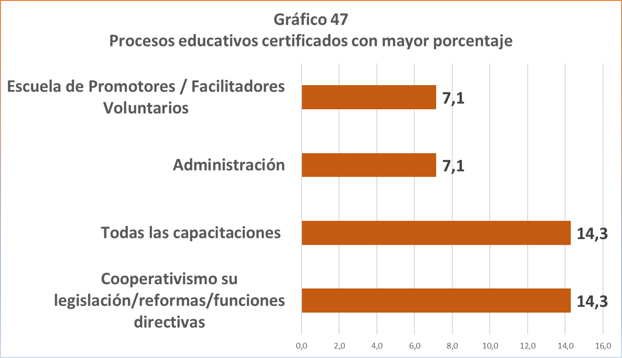
En las 28 instituciones con cobertura en Colón se identificaron 23 procesos educativos certificados.

Slide 38
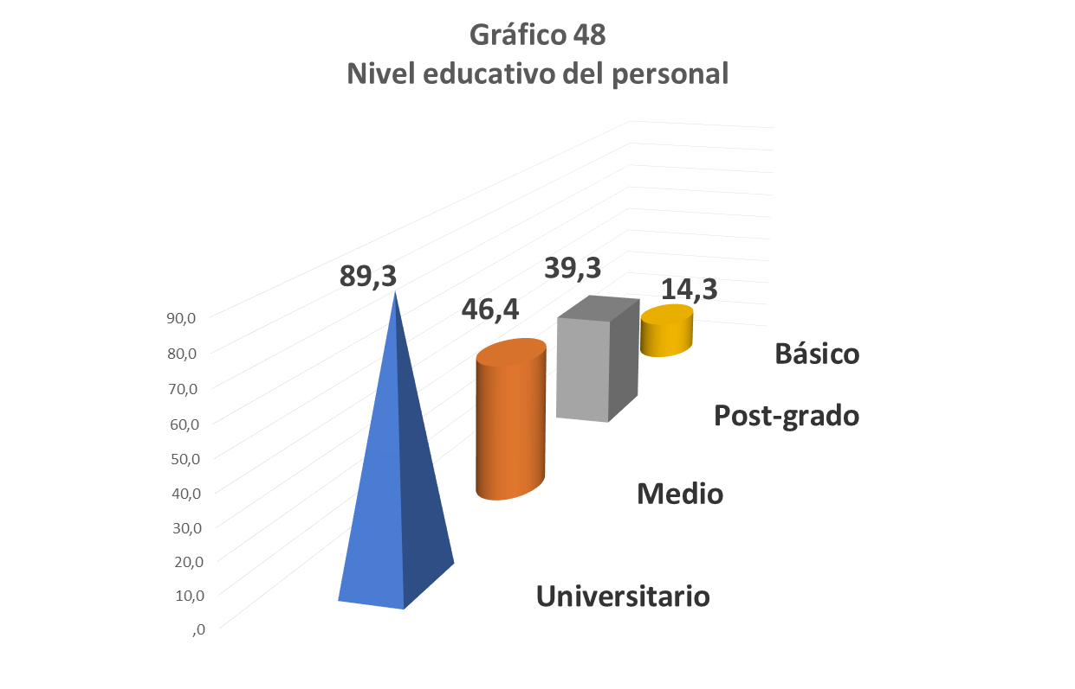
NIVEL EDUCATIVO DEL PERSONAL

Slide 39
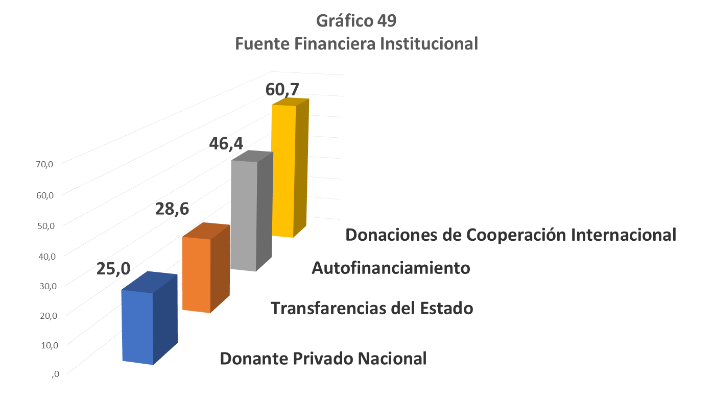
FUENTE FINANCIERA

Slide 40
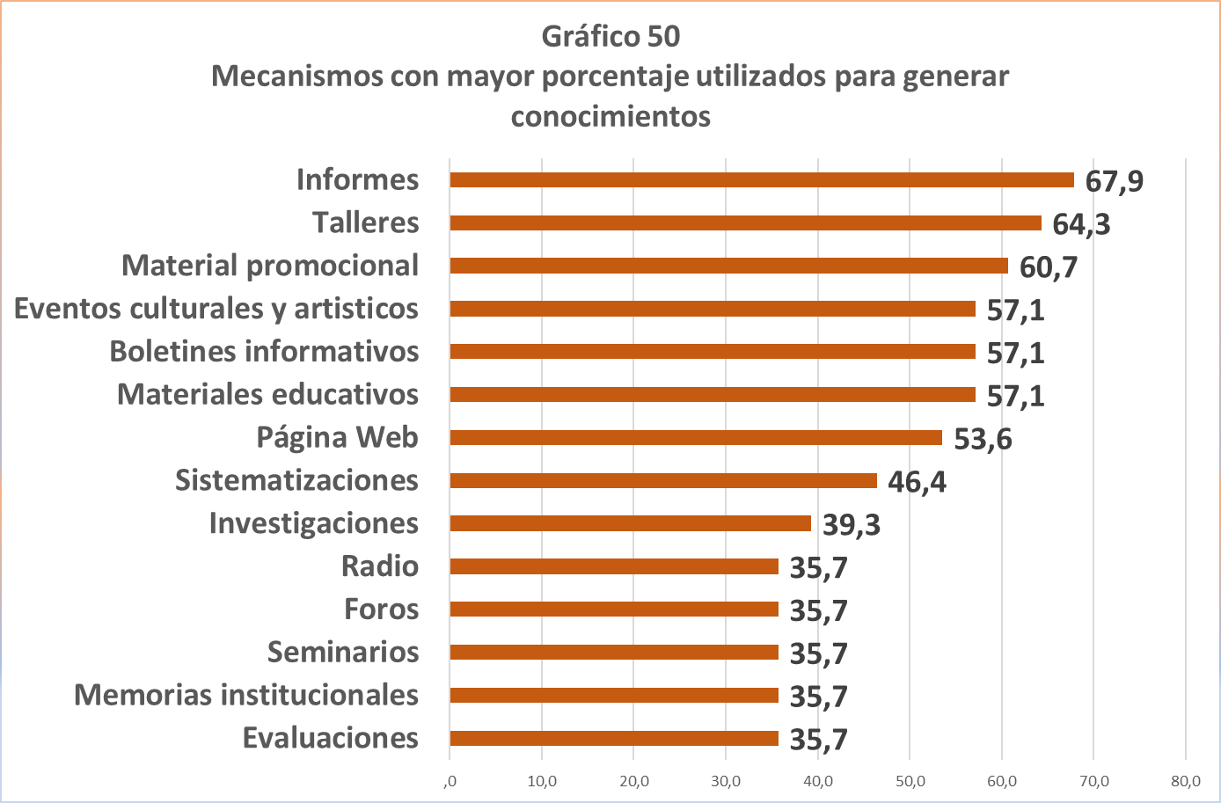
MECANISMOS PARA GENERAR CONOCIMIENTO
*En las 28 instituciones se identificaron 25 mecanismos utilizados para generar conocimiento.

Slide 41
SISTEMAS DE MONITOREO
Cuadro No. 51
Tienen sistema de monitoreo | Frecuencia | Porcentaje
Si | 23 | 82,1
No | 5 | 17,9
Total | 28 | 100,0
Cuadro No. 52
No. | Sistemas de monitoreo | Frecuencia | Porcentaje
1 | Listado de participantes (excel o word) | 4 | 14,3
2 | Consiste en la evaluación de nuestro plan operativo y estratégico de manera mensual (indicadores, informes etc.) | 2 | 7,1
3 | Articulación de actividades para realizarse | 1 | 3,6
4 | Cada proyecto tiene personal especifico para monitorear y medios de verificación varios. Hay un programa especifico de cada proyecto propio de la institución. | 1 | 3,6
5 | Cada proyecto tiene uno. | 1 | 3,6
6 | Ejecución de capacitaciones, se evalúan de parte los participantes. | 1 | 3,6
7 | Seguimiento periódico donde se presentan informes, visitas de campo y así asegurar que las actividades se estan llevando a acabo conforme a lo planificado. | 1 | 3,6
8 | Es un sistema que tiene modelo para medir el cumplimiento de metas. | 1 | 3,6
9 | Hay una unidad, se centraliza en informar, monitorear en línea. | 1 | 3,6
10 | Informes mensuales y programación. | 1 | 3,6
11 | Se evalúa trimestralmente para conocer avances de las actividades que realizan. | 1 | 3,6
12 | Seguimiento por teléfono | 1 | 3,6
13 | Sistema informático (Programa Alexander) que permite medir avances de indicadores y a la vez es herramienta de planificación. | 1 | 3,6
14 | Tienen equipo de monitoreo interno para cada área/auditoria externa/Programa para revisar los avances. | 1 | 3,6
15 | Unidad para evaluación y seguimiento. | 1 | 3,6
16 | Visita de los promotores al sitio para los informes de los patronatos para realizar asambleas. | 1 | 3,6
17 | Acompañamiento constante con los referentes regionales de capacitación | 1 | 3,6

Slide 42
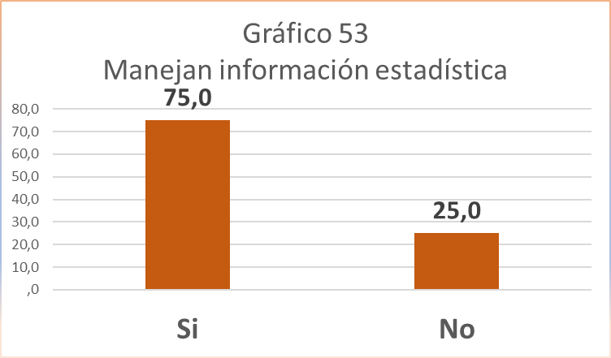
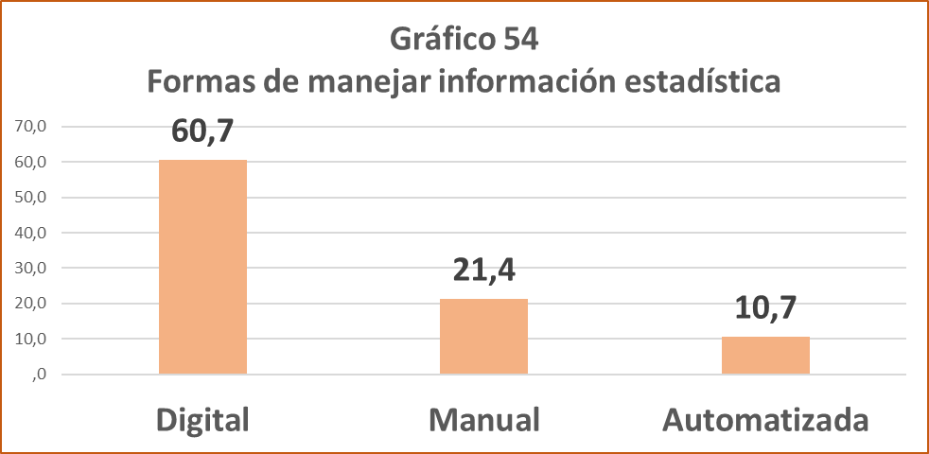
MANEJAN INFORMACIÓN ESTADÍSTICA

Slide 43
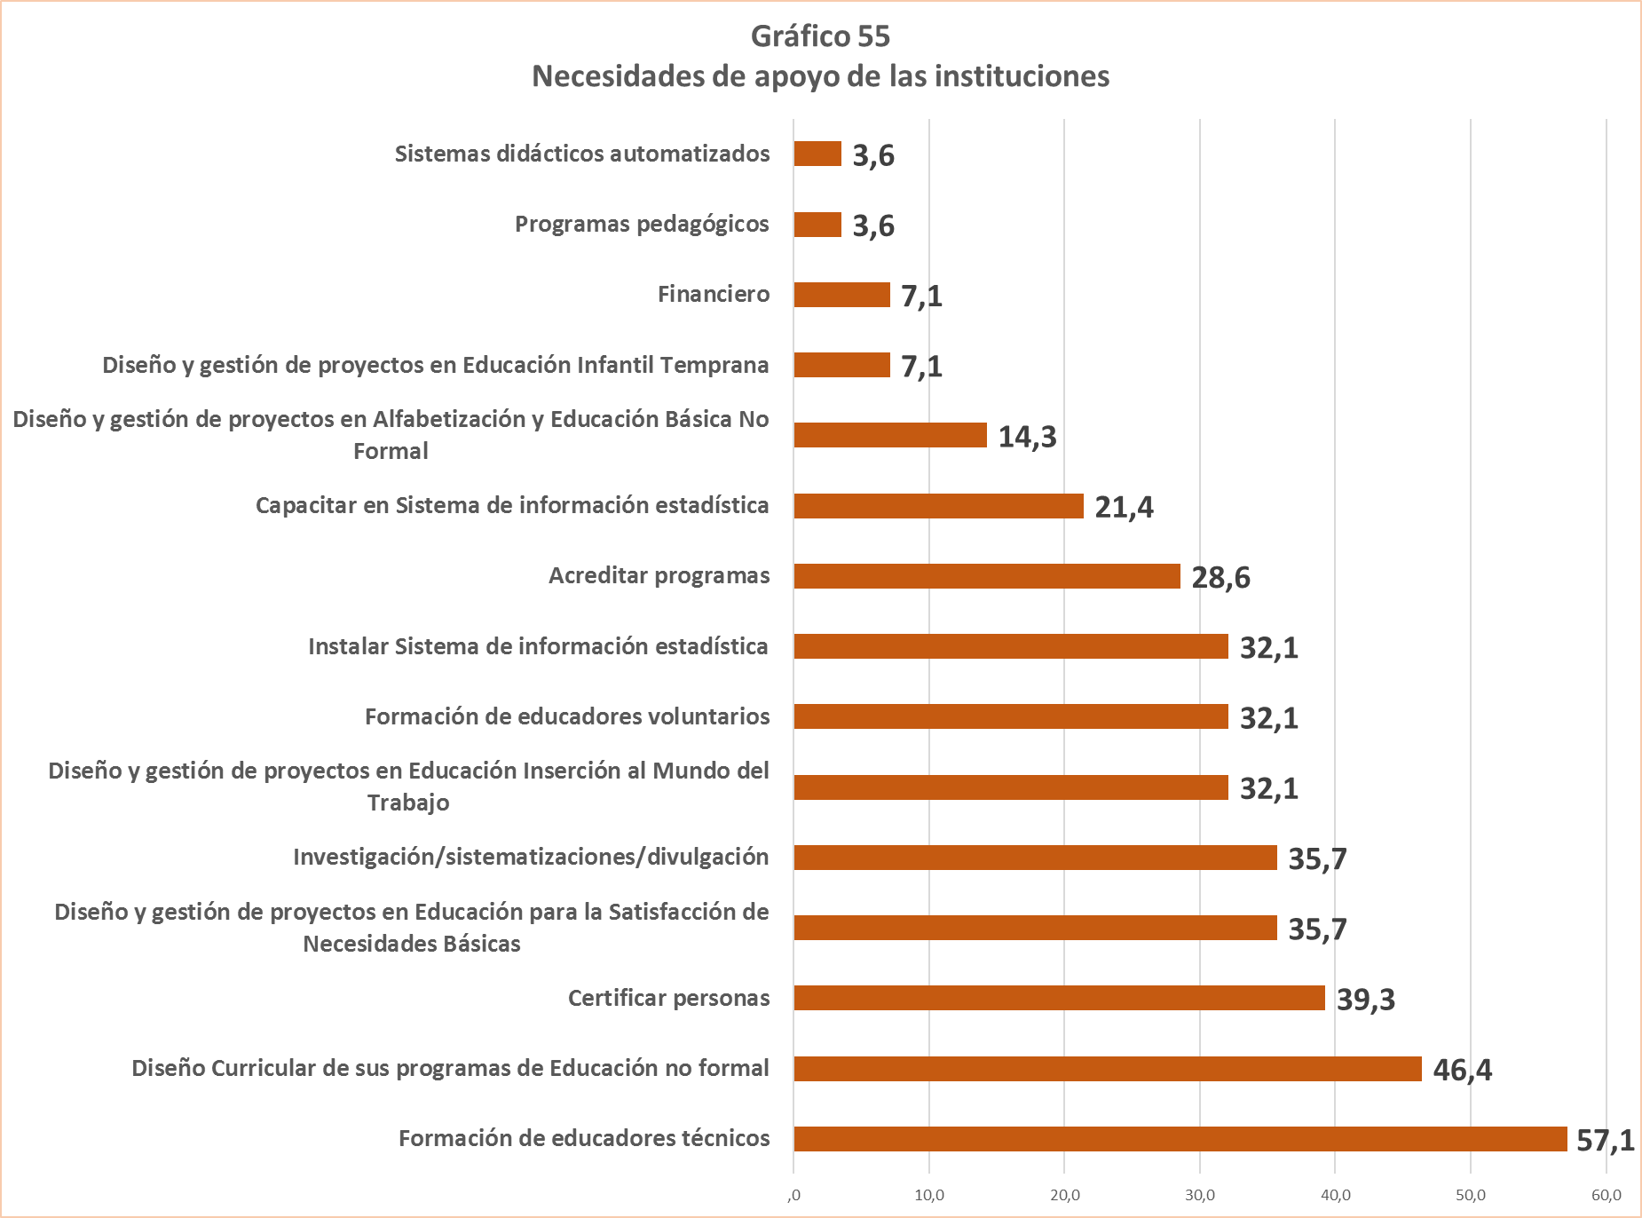
NECESIDADES DE APOYO

Slide 44
Muchas Gracias

